Slide 1
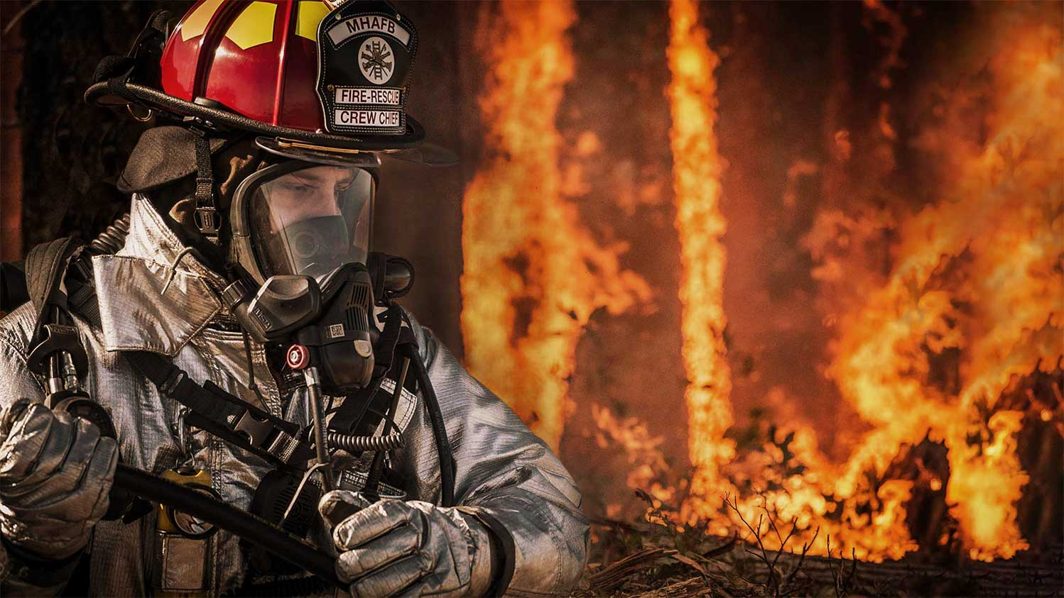

Nolgnite

Slide 2







Bruno Teixeira
Gabriel Dias
Gustavo Cassimiro
Ju Souza
Karla Pinheiro
Mathias Souza

Slide 3
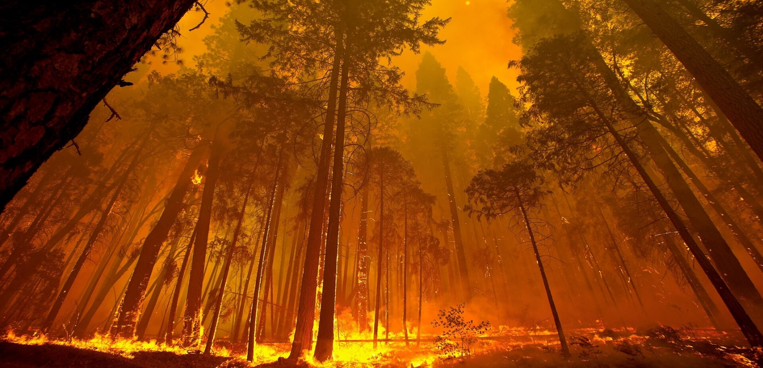

Contexto

Slide 4
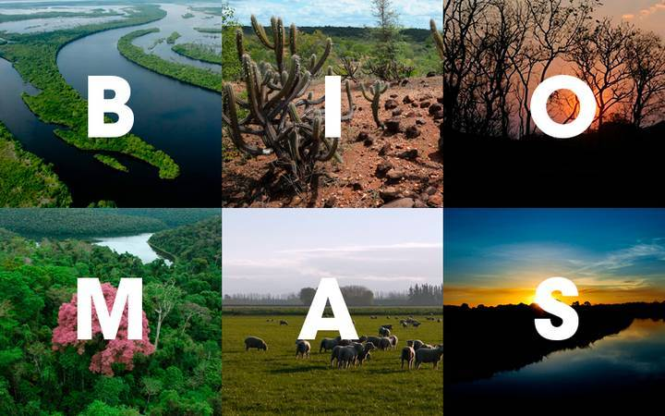
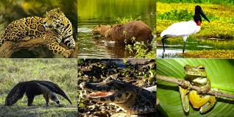
No que isso afeta ?
Fauna e Flora
O fogo também acaba levando para dentro das residências, cobras, escorpiões, aranhas, ratos, entre outras espécies que
estão fora do seu habitat natural, assim podendo causar acidentes aos seres humanos”, explica o biólogo, Marcelo Barbosa.

Slide 5
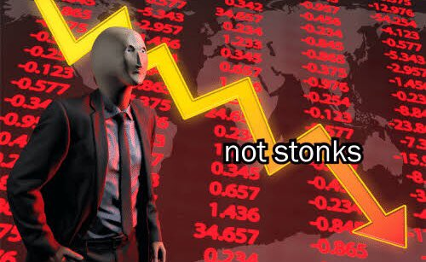
ECONOMIA
Os impactos gerados pelos
incêndios como perda de
nutrientes no solo, perda de
alimentos e matérias primas, e a poluição da água causam
grandes impactos
econômicos na sociedade
atingida pelo incêndio.

Slide 6

Solução proposta

Slide 7
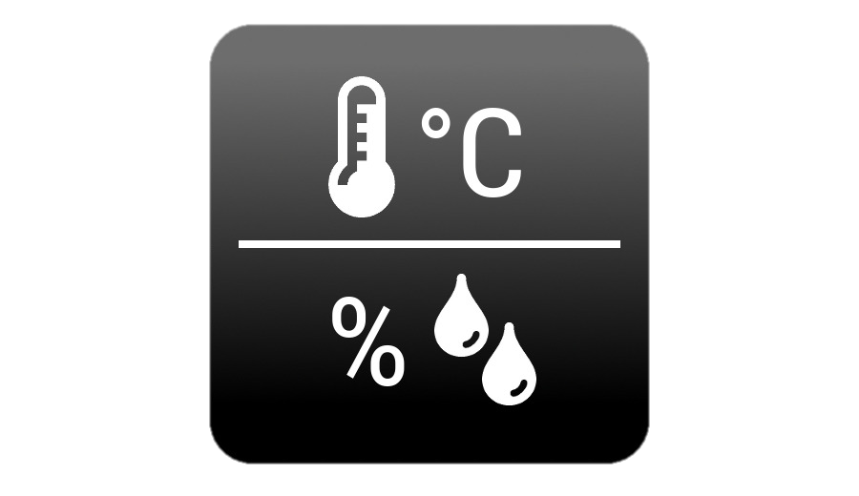


Sensor de Temperatura e Umidade
Visualizar gráficos
analíticos
Utilizamos HTML, CSS e JS

Slide 8
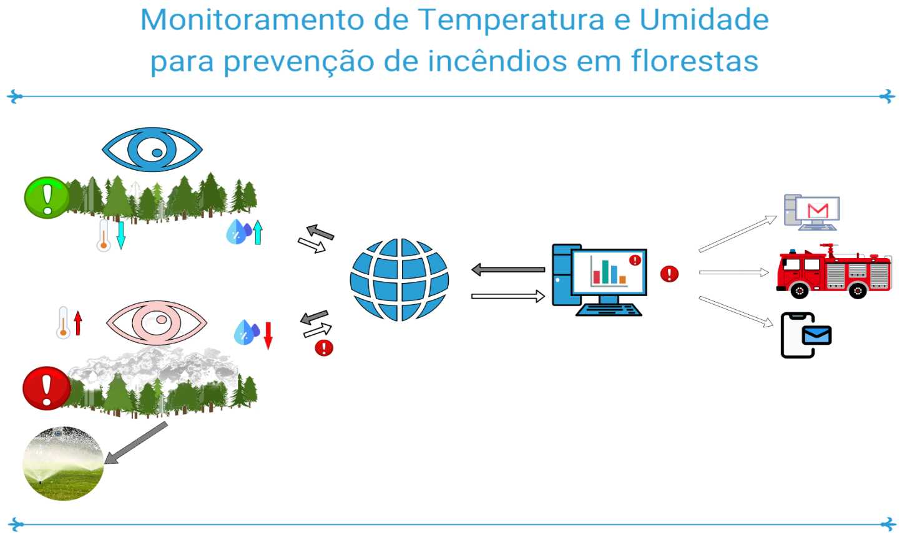
HLD

Slide 9
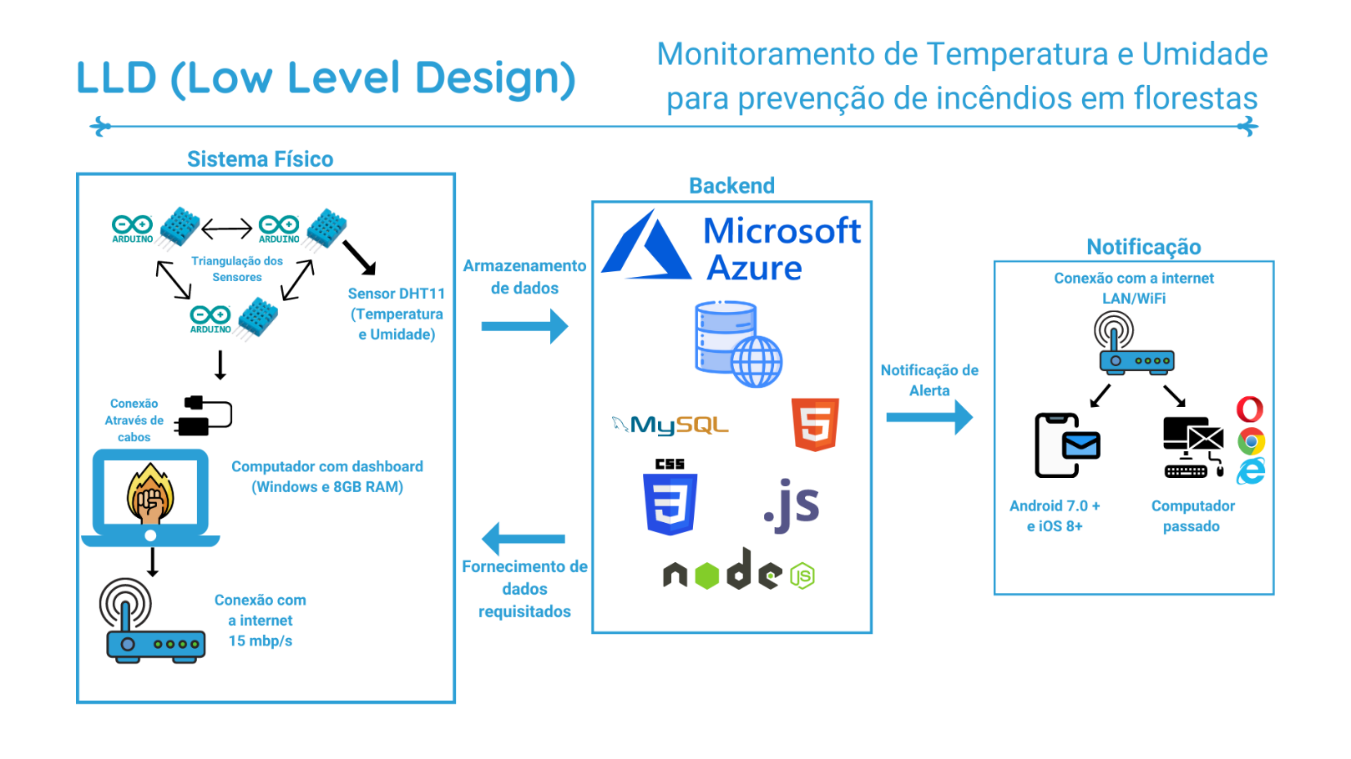
LLD

Slide 10
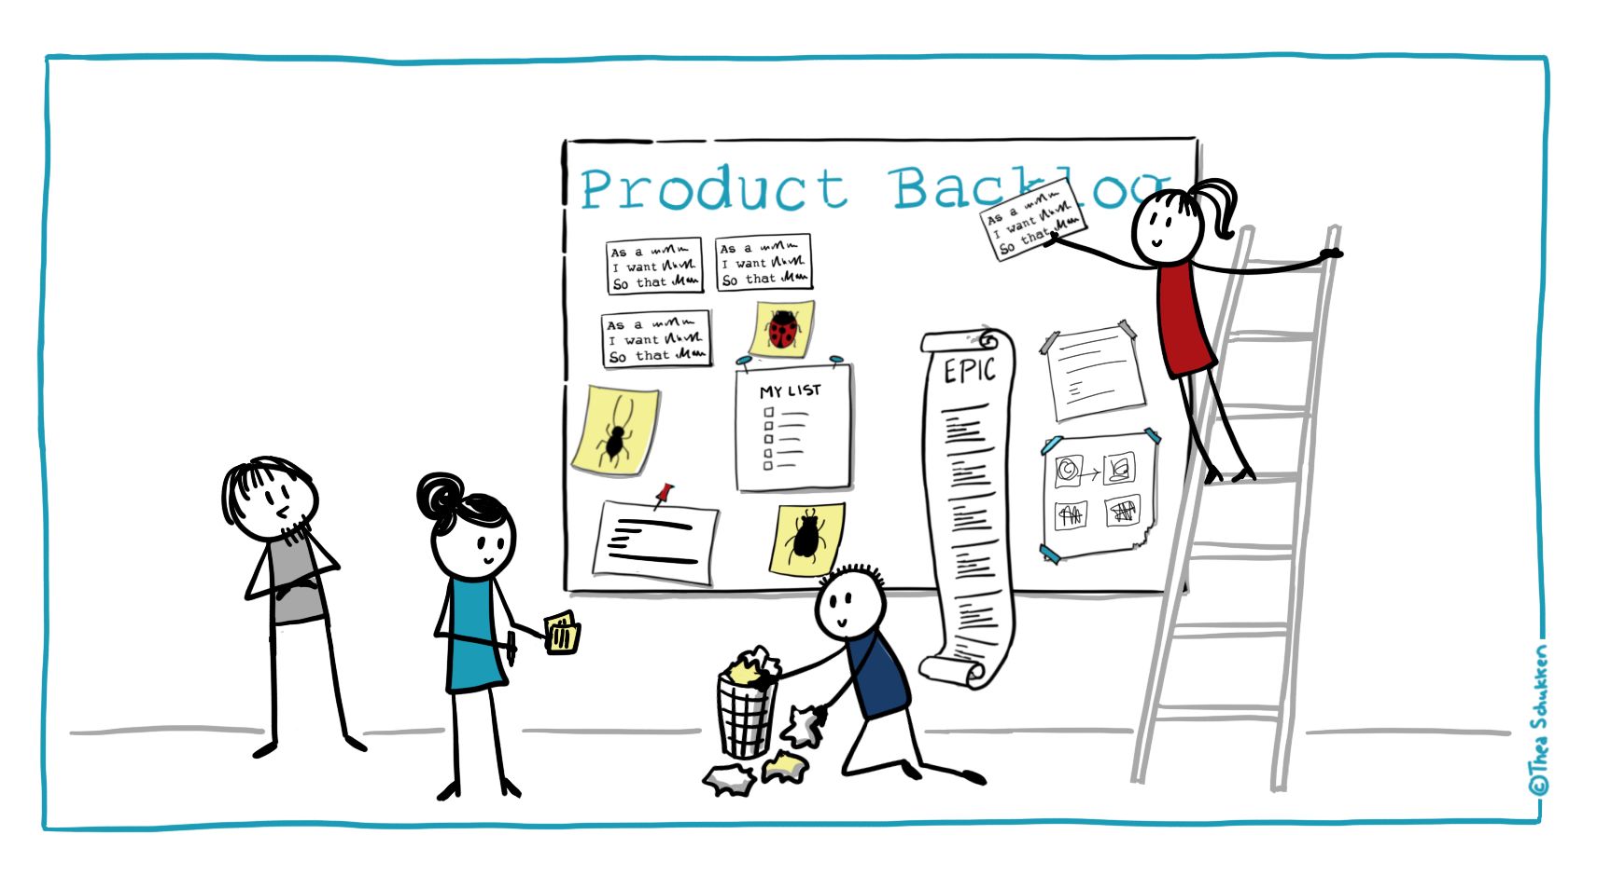
Backlog

Slide 11
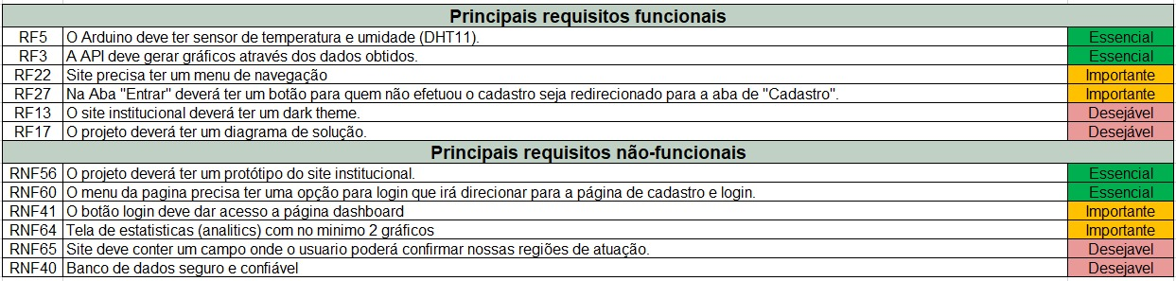

Slide 12



Slide 13

Site

Slide 14
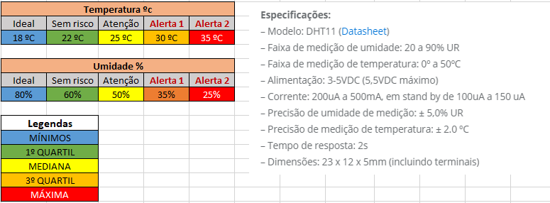
Analytics

Slide 15
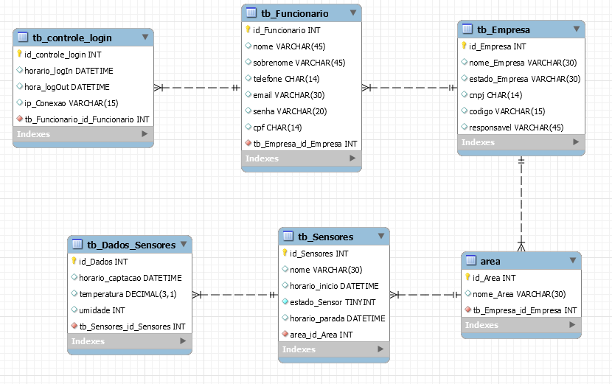
MER

Slide 16
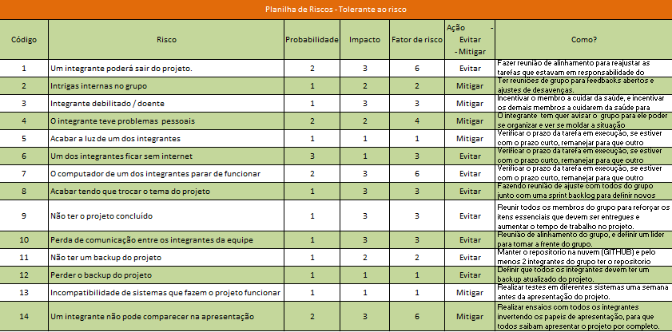
Planilha de riscos

Slide 17


Arquivos no Github

Slide 18


